Slide 1

요리 정보 플랫폼
요리조리
2020 하반기 프로젝트
발표자 : 류기현

Slide 2
Contents
1
2
3
프로젝트 개발 배경
개발동기
프로젝트내용
계획일정
앞으로의 계획
USER Diagram
ER Diagram
페이지 설명
시연영상

Slide 3
1
프로젝트 개발 배경
개발동기

Slide 4
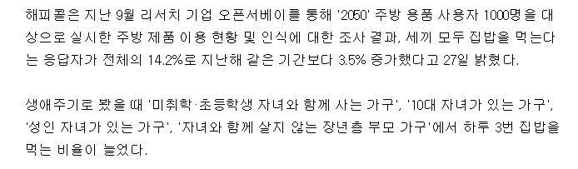

Part 2 프로젝트 내용
개발동기
자료출처 : https://news.naver.com/main/read.nhn?mode=LSD&mid=sec&sid1=101&oid=014&aid=0004517681
Notes:
최근 코로나19로 인한 언택트 시대에 집에 있는 시간이 늘어나고, 밖에서 식사를 하는 불안감이 증가하여, 전보다 많은 사람들이 집밥을 먹는 식탁으로 돌아갔습니다.
기사에 의하면, 세끼 모두 집밥을 먹는다는 응답자가 지난해 같은 기간보다 1000명을 대상으로 조사 했을때 3.5% 증가했다고 합니다.
요리를 하는것이 즐겁고, 잘 하는 사람이 있는 반면, 요리가 어렵고, 막막한 사람도 있습니다.
막막한 사람들은 요리를 할때 어떠한 매개체를 참고를 하게되는데,
대표적으로 최근 백종원 선생님이 하는 집밥 백선생, 백파더 등 쿡방같은것들이 있다고 생각합니다.

Slide 5
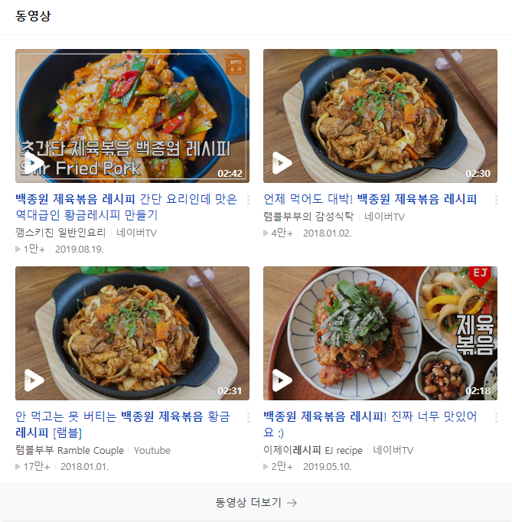
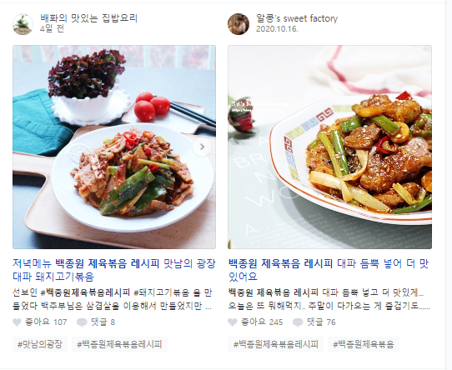
Part 2 프로젝트 내용
개발동기
오피셜한 백종원의 레시피 + 자신의 입맛에 맞았던 레시피
Notes:
한가지 예로 네이버에 ‘ 백종원 제육볶음 ‘ 레시피를 검색해봤습니다.
요리를 위해 레시피 검색을 해본 분 들이라면 다 공감하실텐대, 만든 사람의 개인적 입맛과 취향으로 인해 레시피마다 조금씩 차이가 있고, 그 차이로 인해 맛이 달라질 수 있습니다.
어떤 사람은 백종원의 입맛을 믿고 오피셜한 백종원의 레시피를 찾는 사람이 있고, 어떤 사람은 자신의 입맛에 맞았던 레시피를 커뮤니티를 뒤져서 찾는 사람도 있습니다.
저희는 이러한 불편을 해소하고자 커뮤니티, 유투브 같은 플랫폼에서 돌아다니는 레시피를 ‘ 차별화 ‘ , ‘맞춤화’ 하여 데이터를 모으고, 사용자가 조금 더 손쉽게 요리를 접할 수 있고
또한, 요리 실력이 향상될 수 있도록 도울 수 있는 웹인 ‘요리 조리’ 를 생각 하게 되었습니다.

Slide 6
Part 2 프로젝트 내용
개발동기
여러 다른 플랫폼으로부터 데이터 수집 (오피셜한 레시피)
-> 다른 사이트와의 차별화
사용자에게 맞춤화 된 데이터
요리실력 향상
Notes:
저희는 이러한 불편을 해소하고자 커뮤니티, 유투브 같은 플랫폼에서 돌아다니는 레시피를 ‘ 차별화 ‘ , ‘맞춤화’ 하여 데이터를 모으고,
사용자가 조금 더 손쉽게 요리를 접할 수 있고
또한, 요리 실력이 향상될 수 있도록

Slide 7
2
프로젝트 내용
시스템 구성도 / User Diagram / ER Diagram

Slide 8
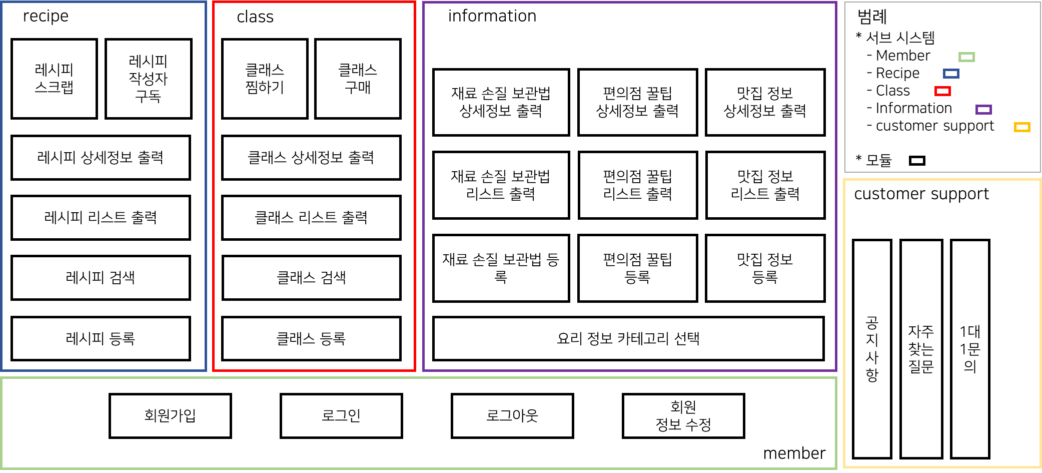
Part 2 프로젝트 내용
시스템 구성도
Notes:
1. 로그인을 하고 레시피 등록을 할 수 있다.
2. 정보 수정 페이지 추가

Slide 9
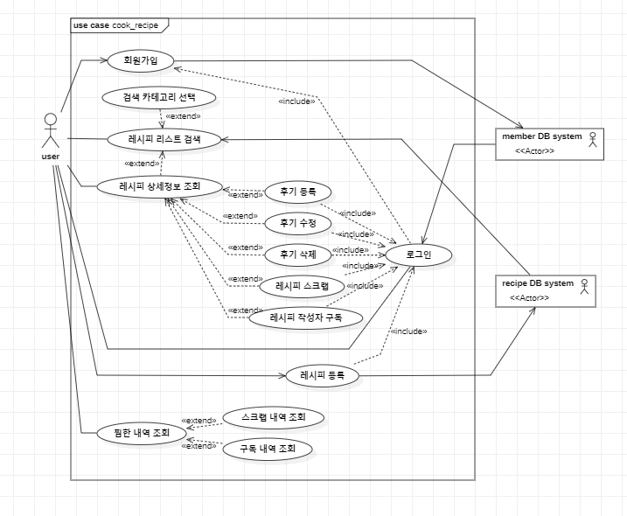
Part 2 프로젝트 내용
User Diagram
Notes:
1. 로그인을 하고 레시피 등록을 할 수 있다.
2. 정보 수정 페이지 추가

Slide 10
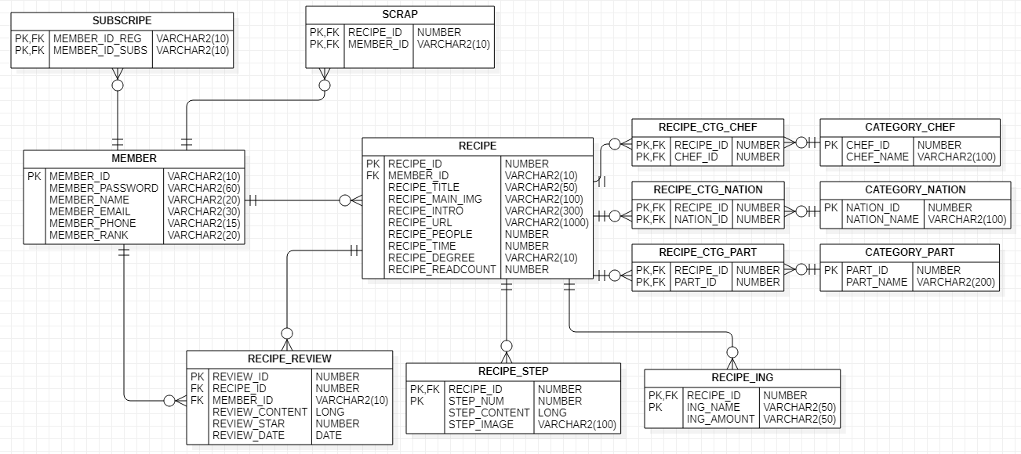
Part 2 프로젝트 내용
ER Diagram – Crow’s Foot 표기법
Notes:
레시피 페이지의 E-R 다이어그램입니다.
세발표기법으로 테이블의 관계를 표시해봤습니다.
크게는 레시피 테이블과 멤버테이블이 있구요.
레시피 테이블에서 레시피 ID를 참조하는 부가적인 테이블이 있다.
멤버테이블에서는 나중에 레시피를 구독하거나 스크랩 시 멤버별로 관리하기에 멤버 ID가 사용된다.
테이블에 대한 구체적인 내용은 페이지 설명부분에서 자세히 하겠습니다.

Slide 11
2
프로젝트 내용
페이지 설명

Slide 12
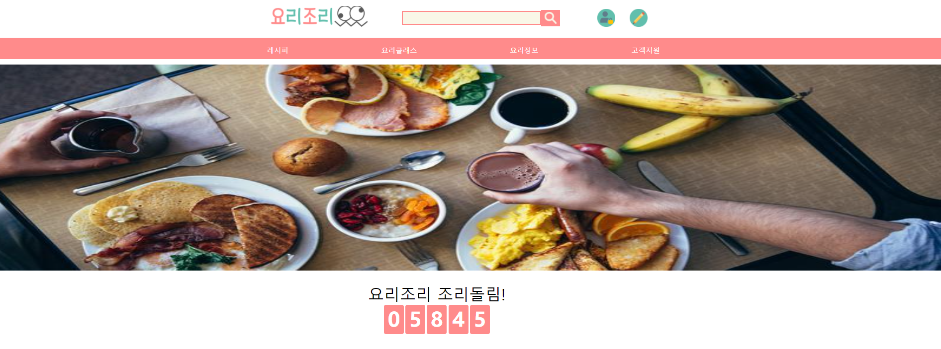
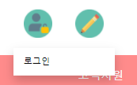
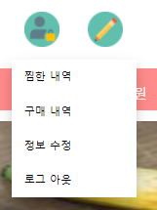
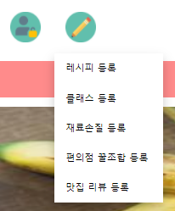
Part 2 프로젝트 내용
Header & Main
로그인 X 로그인 O
등록된 레시피 갯수 출력
Notes:
Header
로그인 한 경우와 하지 않은 경우에 따라 버튼이 달라진다.
무언가를 등록할 때는 로그인이 되어있지 않을 경우, 로그인 창으로 넘어간다.
Main
총 레시피의 개수가 입력된다. -> 나중에 더 보안할 생각입니다.

Slide 13
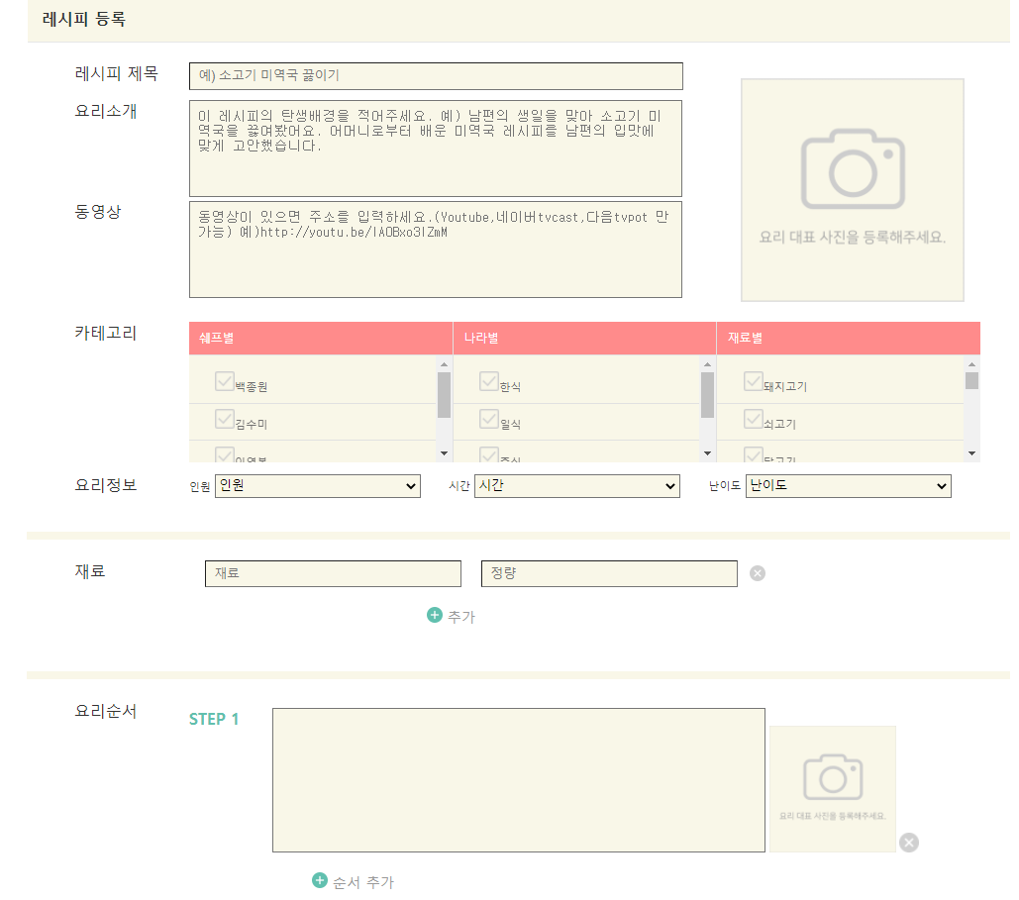
Part 2 프로젝트 내용
레시피 등록
RECIPE
RECIPE_CTG_
(CHEF, NATION, PART)
RECIPE_ING
RECIPE_STEP
레시피 검색 시 체크박스 이용
Ajax처리로 바로 조회 가능
JS 처리로 클릭하여
추가할 수 있는 구조
Notes:
헤더를 통해 레시피 등록창으로 이동할 수 있어요
레시피 등록 페이지에서는 4가지 테이블을 이용하게 됩니다.
먼저 레시피에 대한 기본정보를 담고 있는 레시피 테이블,
카테고리 항목에 대하여 체크박스로 선택된 값이 저장되는 테이블
그리고 재료 정보를 담고 있는 테이블
마지막으로 요리 순서에 대하여 적을 수 있는 테이블이죠 !
하나의 테이블을 사용하는 것이 아닌 분리한 이유를 간략히 설명하자면
먼저 체크박스 값은 나중에 레시피를 검색할 때 이 값을 이용하기에 자주 SELECT 처리가 필요.
재료 테이블과 요리순서 테이블은 레시피 등록을 할 때 JS 처리로 무한정으로 만들 수 있어요
그래서 따로 재료 테이블과 요리 순서 테이블을 만들었습니다.
이렇게 처리된 데이터는

Slide 14
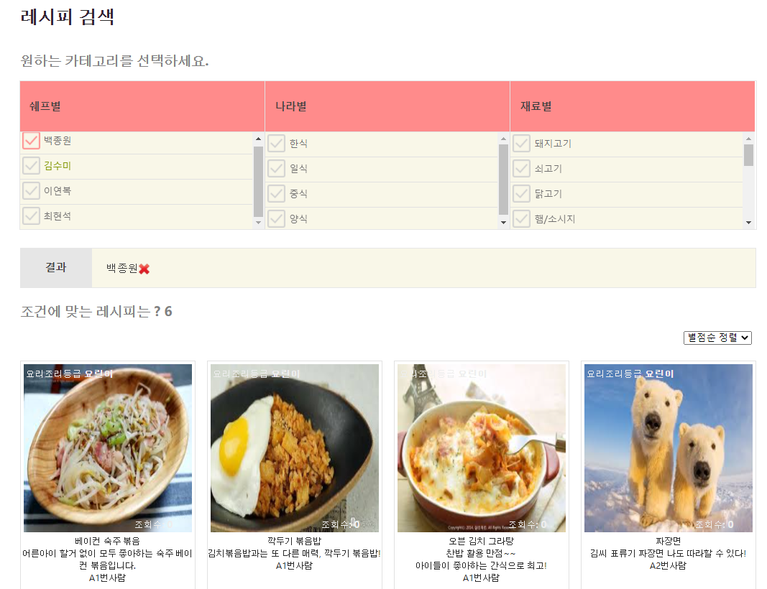
RECIPE
Part 2 프로젝트 내용
레시피 검색
초기화 시
카테고리 항목에
데이터 뿌려짐
체크박스를 클릭하면 결과창에 보임
결과창 값에 따라 레시피 목록이 달라짐.
매칭 시, 체크박스에 클릭한 값과
레시피 등록 시 카테고리 설정 값을 저장한
RECIPE_CTG_테이블 이용
Notes:
페이지 초기화 시 카테고리 테이블에서 데이터를 뿌려줌으로써 보여진다.
JS처리로 체크박스를 클릭하면 결과창에 뜬다. 결과창에서 삭제를 할 수도 있다.
결과창 값에 따라 레시피 목록이 달라진다.

Slide 15
Part 2 프로젝트 내용
레시피 검색
레시피 등록 시
카테고리 값 저장하는 테이블
카테고리 조회 시
보여지는 테이블

Slide 16
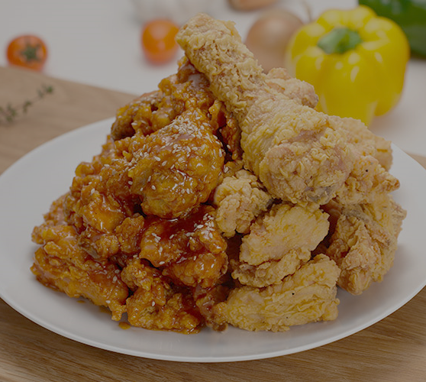
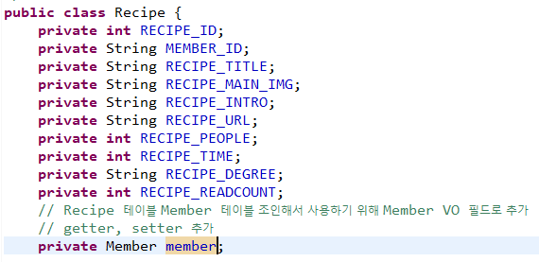
RECIPE
Part 2 프로젝트 내용
레시피 검색
MEMBER TABLE : 요리등급 , 닉네임
RECIPE TABLE : 대표사진, Title, 요리소개, 조회수, 별점
RECIPE VO에 MEMBER VO를 필드로 선언
-> 레시피 테이블과 멤버테이블 조인한 데이터 사용
요리조리 등급
★★★ 조회수:30
TITLE
간략한 설명
작성자 | 닉네임
Notes:
페이지 초기화 시 카테고리 테이블에서 데이터를 뿌려줌으로써 보여진다.

Slide 17
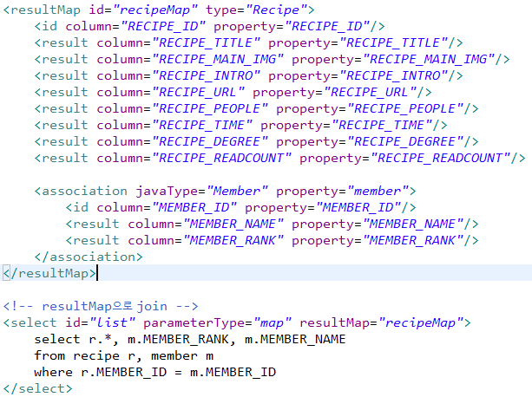
Part 2 프로젝트 내용
레시피 검색
레시피 테이블과 멤버테이블 조인한 데이터
요리조리 등급
★★★ 조회수:30
TITLE
간략한 설명
작성자 | 닉네임
Notes:
페이지 초기화 시 카테고리 테이블에서 데이터를 뿌려줌으로써 보여진다.

Slide 18
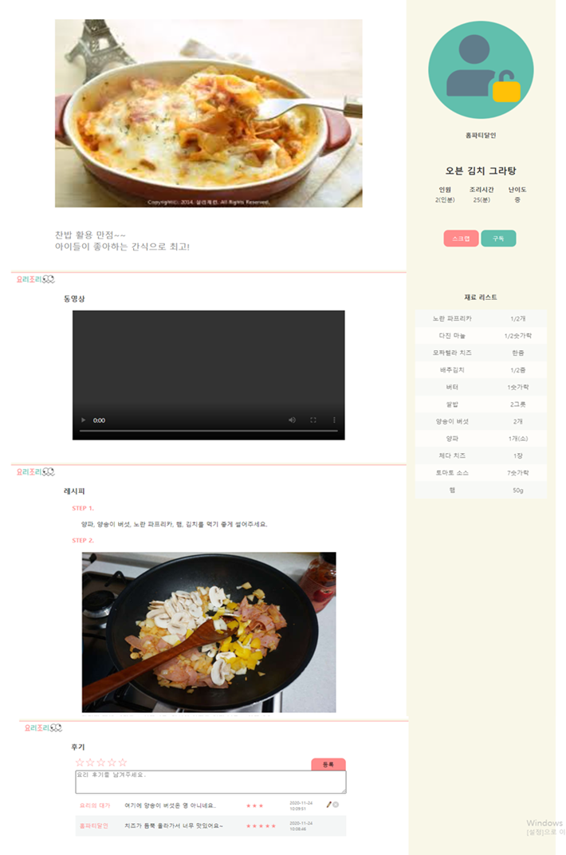
Part 2 프로젝트 내용
2
1
레시피 상세보기
2
5개 테이블 이용하여 출력
MEMBER
RECIPE
RECIPE_ING
RECIPE_STEP
RECIPE_REVIEW
1
3
2
3
4
5
* 구독 : 해당 레시피 작성자에 대한
모든 레시피 저장
* 스크랩 : 해당 레시피만 저장
4
5
Notes:
레시피 등록페이지에서 저장했던 테이블과 멤버테이블을 이용하여 상세보기 창에 불러와 보여준다.
후기 부문에서는 AJAX 처리를 통해 더보기 클릭 시 한번에 3개씩 출력
로그인 계정이 후기 작성자인 경우, 수정 삭제 버튼이 추가적 출력
별점은 JS로 처리하였고, 후기에 대한 정보는 후기 테이블에 저장된다.
구독 버튼 클릭 시 해당 레시피 작성자에 대한 모든 레시피가 저장
스크랩 버튼 클릭 시 해당 레시피만 저장

Slide 19
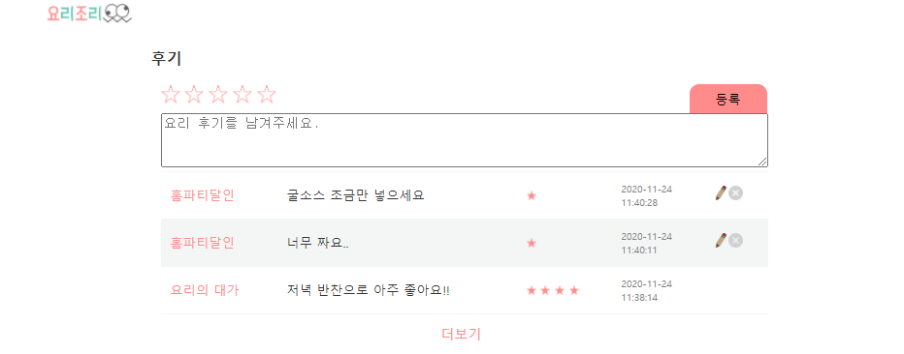
Part 2 프로젝트 내용
레시피 상세보기
별점은 js로 처리.
DB에 NUMBER형으로 저장
로그인 계정이 후기 작성인 경우,
수정 삭제 버튼이 추가적으로 출력
Ajax로 더보기 클릭 시 한번에 3개 출력
Notes:
레시피 등록페이지에서 저장했던 테이블과 멤버테이블을 이용하여 상세보기 창에 불러와 보여준다.
후기 부문에서는 AJAX 처리를 통해 더보기 클릭 시 한번에 3개씩 출력
로그인 계정이 후기 작성자인 경우, 수정 삭제 버튼이 추가적 출력
별점은 JS로 처리하였고, 후기에 대한 정보는 후기 테이블에 저장된다.
구독 버튼 클릭 시 해당 레시피 작성자에 대한 모든 레시피가 저장
스크랩 버튼 클릭 시 해당 레시피만 저장

Slide 20
2
프로젝트 내용
시연영상

Slide 21
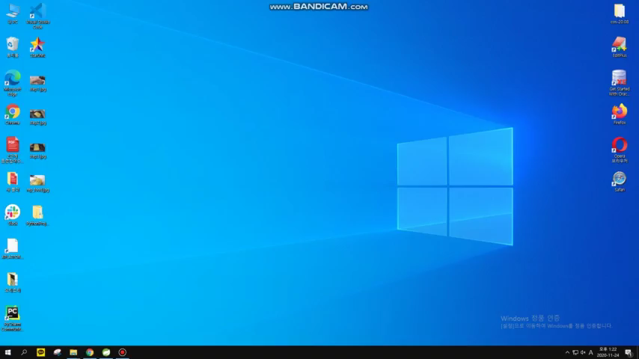
Part 2 프로젝트 내용
시연영상

Slide 22
3
계획 일정
앞으로의 계획

Slide 23
Part 3 계획 일정
앞으로의 계획
통합
통합
고객지원
찜/ 구독
검색
클래스 Tab
요리정보 Tab
● 11.25~12.02
● 12.02~12.09
● 12.09~12.18
● 12.18~12.25

Slide 24
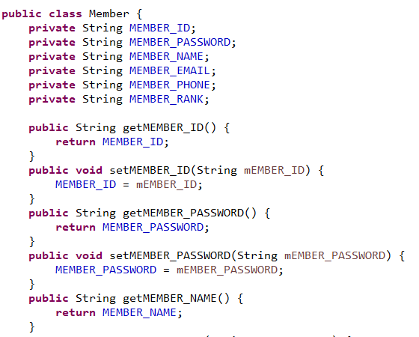
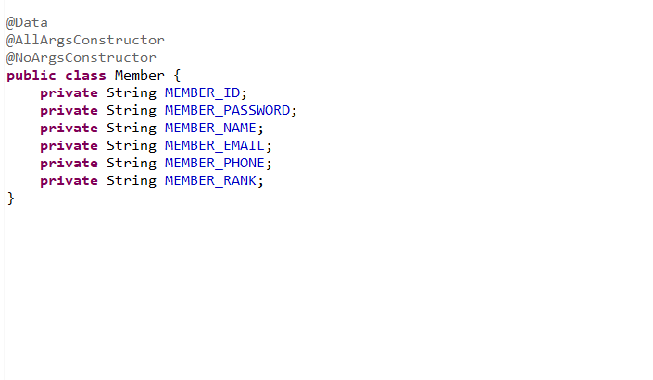
Part 3 계획 일정
앞으로의 계획
클래스 탭을 작성 시 Lombok을 이용하여 VO 구성

Slide 25
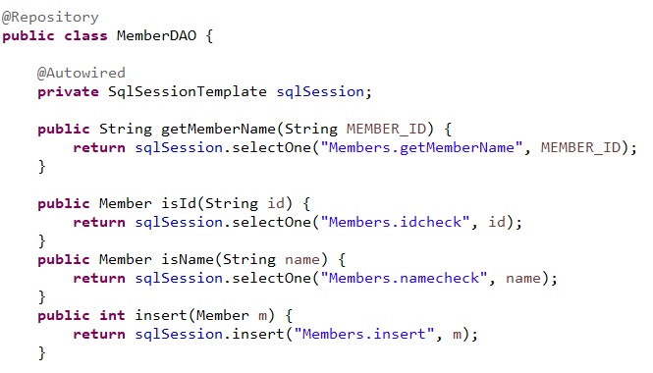
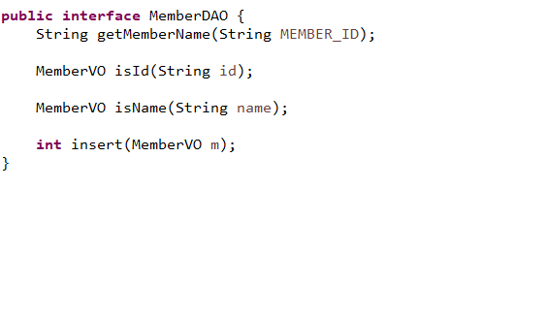
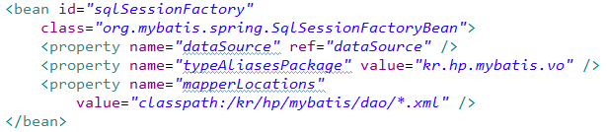
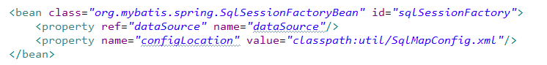
Part 3 계획 일정
앞으로의 계획
클래스 탭을 작성 시 DAO 클래스를 root-context.xml로 설정 -> 인터페이스로 작성

Slide 26
요리 정보 플랫폼
Thank You

